Slide 2








Nhạc nền
Notes:
Thầy cô có thể bật/tắt nhạc nền bằng cách nhấp vào biểu tượng Nốt nhạc.
Thầy cô nhấp vào BẮT ĐẦU hoặc nhấp trái chuột để vào phần câu hỏi.

Slide 3









56 + 11 = ?
01
Âm thanh
khi chọn Đúng
67
57
Âm thanh
khi chọn Sai
68
66
Notes:
HD chỉnh sửa: Thầy cô nhập câu hỏi và các đáp án vào các ô (Căn chỉnh size chữ cho phù hợp với độ dài câu hỏi)
Thầy cô nhấp chuột phải hoặc phím -> để hiện câu hỏi và các đáp án
Sau khi HS chọn đáp án, thầy cô nhấp vào PHẦN ĐẤT chứa đáp án đó.
Sau khi ở phần kiểm tra đúng sai, thầy cô nhấp < để trở về câu hỏi.
Sau khi hoàn thành xong câu hỏi, thầy cô nhấp hình > hoặc chuột trái, phím -> để chuyển sang câu hỏi tiếp theo.

Slide 4


Nhà My có 23 con gà. Trong đó có 13 con gà mái. Hỏi có bao nhiêu con gà trống?
02
Âm thanh
khi chọn Đúng
11
10
Âm thanh
khi chọn Sai
12
9

Slide 5

26 – 12 = ?
03
33
34
14
15

Slide 6

16 + 2 + 11 = ?
04
18
19
28
29

Slide 7
92 + 7 = ?
05
98
97
99
100

Slide 8
89 – 83 = ?
06
6
5
7
4

Slide 9
12 + 13 = ?
07
26
23
24
25

Slide 10
75 – 21 = ?
08
44
54
52
51

Slide 11
25 + 63 = ?
09
84
87
88
89

Slide 12
25 – 3 + 1 – 2 = ?
10
20
21
24
22

Slide 13
CHỦ ĐỀ 1
ÔN TẬP VÀ BỔ SUNG
BÀI 6: LUYỆN TẬP CHUNG

Slide 14
TIẾT 1

Slide 16
1
Số?
a)
15
16
17
3
19
5
6
22
23
24
?
?
?
?
23
18
20
21
b)
40
41
42
43
4
45
6
17
48
9
42
49
?
44
47
?
?
46
?
?

Slide 17

2
a) Viết mỗi số 27, 56, 95, 84, 72 thành tổng (theo mẫu):
M: 27 = 20 + 7
50 + 6
56 =
90 + 5
95 =
80 + 4
84 =
72 =
70 + 2

Slide 18
2
b) Số?
34 = 30 + 34 = + 4
68 = + 8 89 = 80 +
4
?
?
30
60
9
?
?

Slide 19
3
Số?
Số liền trước | Số đã cho | Số liền sau
34 | 35 | 36
? | 40 | ?
? | 59 | ?
? | 77 | ?
39
41
58
60
76
78

Slide 20
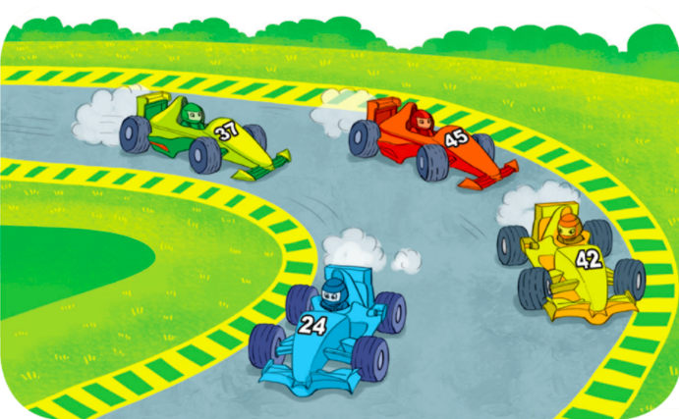
b. Tính tổng của số lớn nhất và số bé nhất trong các số trên xe đua.
a. Viết các số trên xe đua theo thứ tự từ bé đến lớn.
4
37
37
45
45
45
42
42
24
24
24
69
+
=
Thứ tự từ bé đến lớn: , , ,

Slide 21
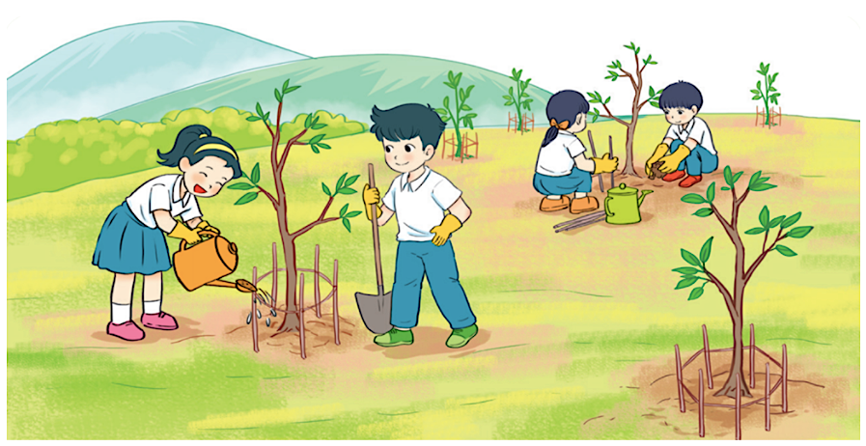
5
Lớp 2A trồng được 29 cây, lớp 2B trồng được 25 cây. Hỏi lớp 2A trồng được hơn lớp 2B bao nhiêu cây?
Bài giải
Lớp 2A trồng được hơn lớp 2B số cây là:
- = (cây)
Đáp số: cây.
4
29
25
?
?
?
4
?

Slide 22

Củng cố bài học
Hương Thảo: tranthao121004@gmail.com

